Slide 2
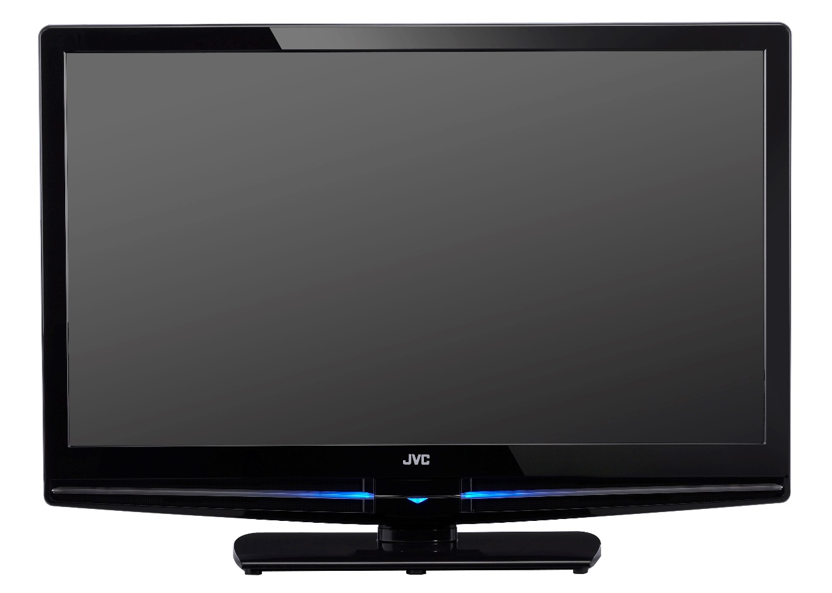
Cén sórt clár atá ar siúl ar an teilifís?
What kind of programme is on the TV?

Slide 3
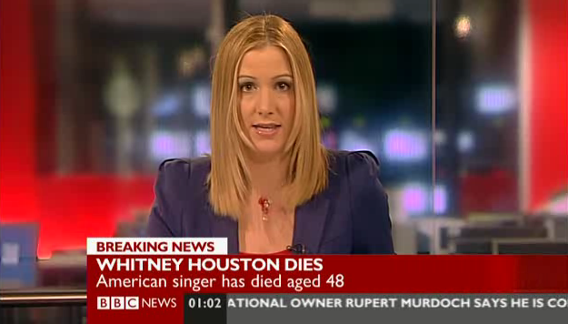
Tá an nuacht ar siúl ar an teilifís.
The news is on he TV

Slide 4
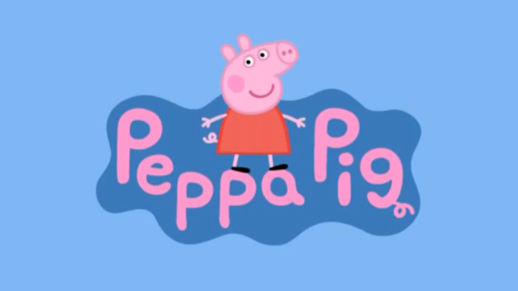
Tá cartún ar siúl ar an teilifís.
A cartoon is on he TV

Slide 5
Tá scannán ar siúl ar an teilifís.
A movie is on he TV

Slide 6
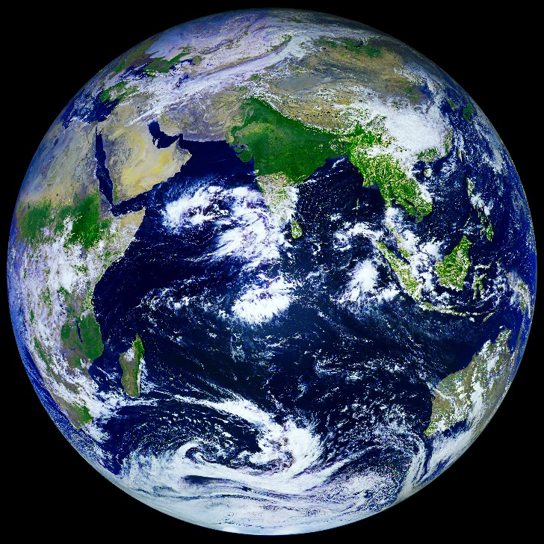
Tá clár dúlra ar siúl ar an teilifís.
A nature programme is on he TV

Slide 7
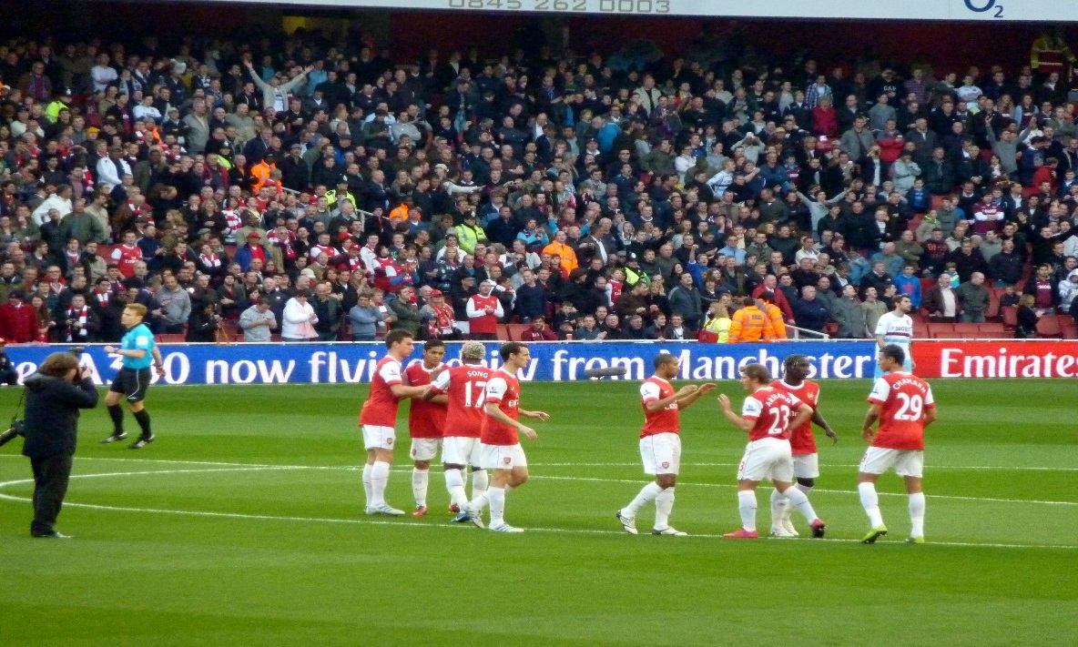
Tá clár spóirt ar siúl ar an teilifís.
A sport programme is on he TV

Slide 8
Tá clár ceoil ar siúl ar an teilifís.
A music programme is on he TV

Slide 9
Cén sórt clár is fearr leat?
What is your favourite TV programme?

